Slide 1
МБОУ «Междуреченская СОШ№ 6»
Пинежский район Архангельская область
«Тихий зов Севера»
презентация к уроку по рассказу
Ю.П. Казакова «Никишкины тайны»
Разработала:
Онякова Валентина Николаевна,
Учитель русского языка и литературы
МБОУ «Междуреченска СОШ № 6»
п.Междуреченский, 2013 г.

Slide 2
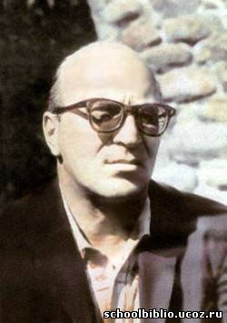
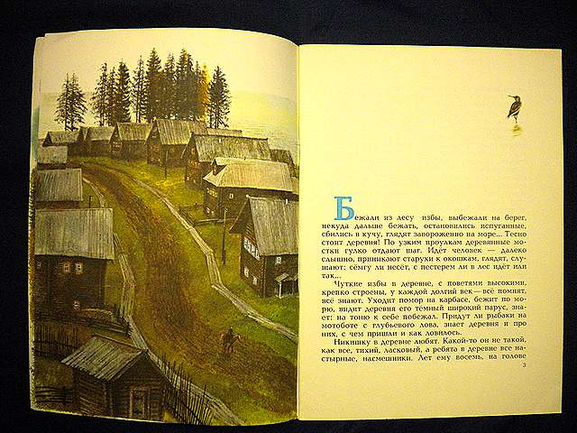
«Тихий зов Севера» в рассказе Юрия Казакова «Никишкины тайны»
Юрий Павлович Казаков
(1927 – 1982)

Slide 3
Север для меня – это…;
Для меня Север – это прежде всего…;
Для меня Север прежде всего означает…;
Мне кажется, что Север -это прежде всего…;
Что значит для меня Север? Это и…, и… Однако более всего мне нравится на Севере…

Slide 4
«Ему, как и многим другим вообще, почему-то казалось, что в своем городе, в своем институте, одним словом, дома, ничего необыкновенного произойти не может. Дома было всё привычным и обыденным. А необыкновенное было где-то далеко, поэтому он любил дальние поездки…»

Slide 6
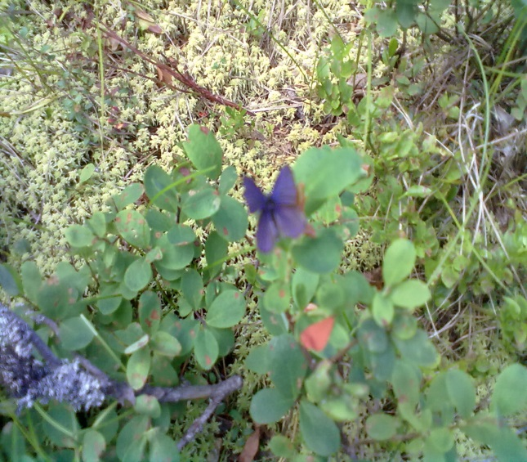
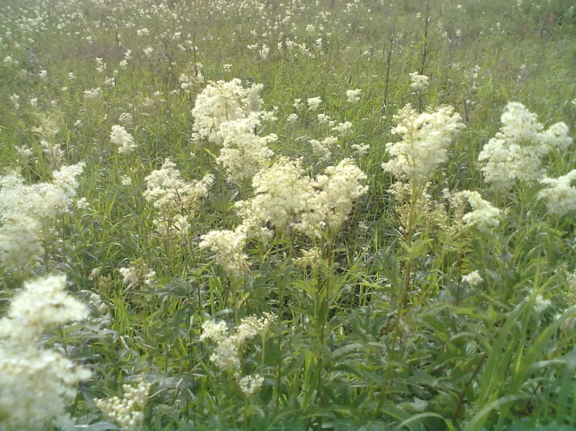
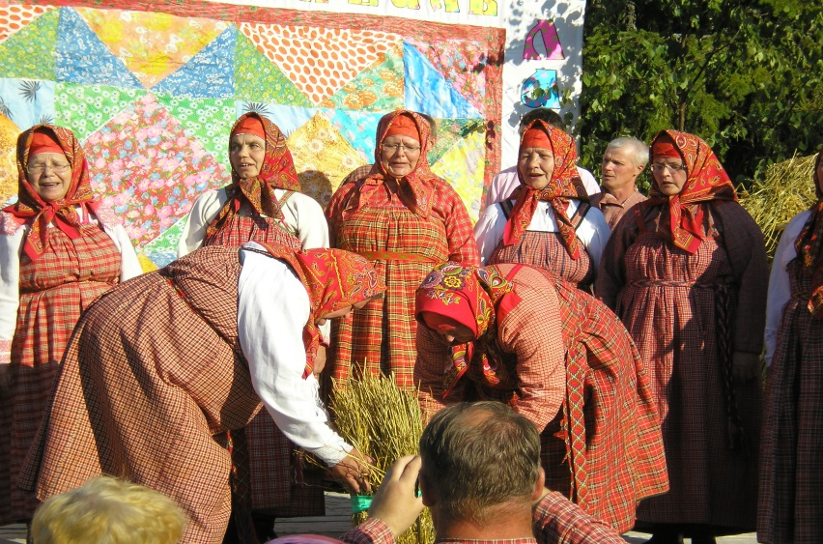
Север – малая
Родина
Люди
Природа
Язык

Slide 7
главные
второстепенные
эпизодические
Г
Е
Р
О
И
Р
А
С
С
К
А
З
а
Никишка, мать, отец (поморская семья)
Упоминаемые: дед Созон, дядя Иван
Жители деревни: старики, старухи, жёнки,
мужчины-рыбаки, ребята, «странные люди»

Slide 8
Внешний вид героя
Своеобразие взгляда и его взаимосвязь с характером
Манера разговора, особенности голоса
Г
л
а
в
н
ы
й
г
е
о
о
й
«…на голове вихор белый, лицо бледное,
в веснушках, уши большие, вялые, тонкие…»;
«…а глаза разные: левый пожелтей, правый
побирюзовей. Глянет – и вот младенец несмышлёный,
а другой раз глянет – вроде старик мудрый».
«Голос у него тонкий, приятный, как свирель, а
смеётся басом».

Slide 9
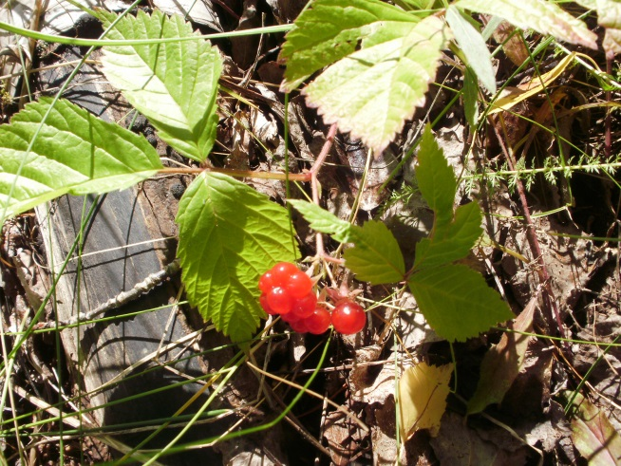
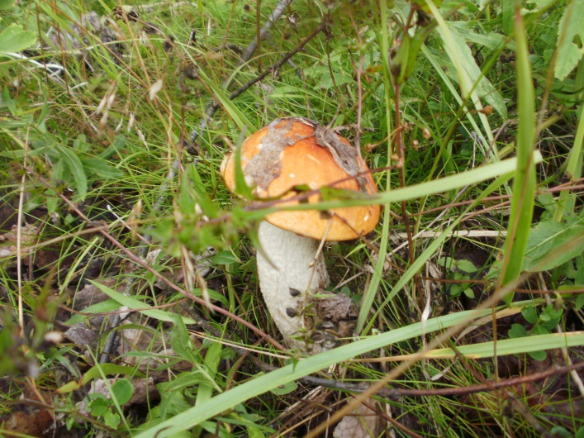
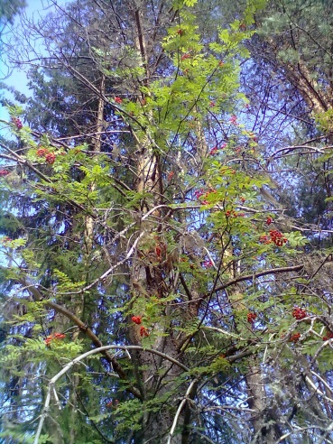
Природа
Море
Горы
Лес
Солнце, камни, волны, раковины, чайки, кулички, медузы, водоросли, мысы, брёвна, коряги, шхуна, лешаки…
Вереск, сосны, ёлочки, берёзы, медведи, ягоды, грибы, мох, тропа
Обрывы, корявые сосны, берёзы, камни, каменная осыпь

Slide 10
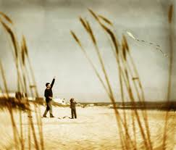
Язык
Диалог героев
Авторское
повествование

Slide 11
Подведём итоги
Как вы думаете, слышит ли главный герой рассказа «тихий зов» Русского Севера? Что это означает для него?
Сумеет ли Никишка найти «заветное слово», которое поможет «разом открыть… все тайны немой души» северного леса, камней, гор, животных и птиц? Каким должно быть это слово?

Slide 12
Использованные материалы:
1.
http://www.openclass.ru/node/97274
2. Литературный Север: Книга для учащихся 5 – 8 классов / Сост. Л.С. Скепнер. – Архангельск: Изд-во Поморского педуниверситета, 1995. – С.217.
3. Галимова Е.Ш. Художественный мир Юрия Казакова. – Архангельск: Изд-во Поморского гос. пед. университета, 1992. – С.72.

